Slide 2
Curiosidades da Aula Passada
Pastas e caminhos: href e src onde usar;
Não utilizar as tags <center> e <font>;
Declarar somente uma única vez as seguintes tags: <html>, <head>, <title> e <body>.

Slide 3

Comentando o exercício da aula Passada

Slide 4
Correção do exercício da aula 3
<!-- Estrutura HTML -->
<!DOCTYPE HTML>
<html lang="pt-br">
<head>
<meta charset="iso-8859-1">
<title>Exercício da Aula 4</title>
<!-- O CSS é declarado dentro do style -->
<style></style>
</head>

Slide 5
Correção do exercício da aula 3
<!-- Estrutura HTML -->
<body>
<header id="cabecalho">header</header>
<nav id="navegacao">nav</nav>
<section id="secao">
<article class="artigo">article</article>
<article class="artigo">article</article>
section
</section>
<footer id="rodape">footer</footer>
</body>

Slide 6
Correção do exercício da aula 3
<!-- Estrutura CSS -->
<style>
body{
width:700px;
margin:auto;
color:#005fab;
font-size:25px;
text-align:center;
}
#cabecalho{
width:100%;
height:100px;
background-color: #f6f908;
}

Slide 7
Correção do exercício da aula 3
<!-- Estrutura CSS -->
#navegacao{
width:20%;
height:300px;
background-color: #f85707;
float:left; /* Flutua o elemento para esquerda */
}
#secao{
width:80%;
height:300px;
background-color: #d9f0ba;
float:right; /* Flutua o elemento para direita */
}

Slide 8
Correção do exercício da aula 3
/* Estrutura CSS */
#rodape{
width:100%;
height:100px;
background-color: #f0bbf1;
clear:both;
/*A tag acima “clear:both” deixa a renderização do elemento com prioridade, cortando eventuais diagramações erradas. */
}
.artigo{
margin:10px;
background-color: #cef8f6;
height:100px;
}
</style>

Slide 9
Abordagem da Aula
A importância do CSS externo
Tags descontinuadas no HTML 5
Tag <menu> e o atributo “type”
Tag <figure> e a tag <figcapture>
Novidade HTML 5 <audio>
Novidade HTML 5 <video>
Prática

Slide 10
1. A importância do CSS externo
O CSS foi criado para assumir os diferentes estilos visuais de um site, já que o HTML é responsável pela parte estrutural de uma página;
Com o CSS externo pode-se centralizar as mudanças de layout de diversas páginas de um website.
Exemplo: <link rel=“stylesheet” href=“mais.css”>
CSS
Páginas

Slide 11
2. Tags Descontinuadas no HTML 5
Tags inválidas ou alteradas em HTML 5 - é um lembrete para quem já desenvolve em HTML.
<acronym>
<applet>
<basefont>
<big>
<center>
<dir>
<font>
<frame>
<frameset>
<noframes>
<strike>
<tt>
<u>
Notes:
<acronym> era utilizado para siglas.
<applet> era usado para chamar um elemento java applet.
<basefont> era utilizado para alterar o padrão (defaut) da fonte: tamanho e cor.
<big> era utilizado para aumentar o texto, semelhante à tag <h1>.
<dir> era utilizado em forma de lista para indicar diretórios.
<font> era utilizado para alterar o padrão (defaut) da fonte: tamanho, tipo e cor.
<frame> Definia uma determinada janela (frame) dentro de um <frameset>.
<frameset> Era uma espécie de “espaço” na sua janela.
<strike> Define um texto como tachado. Utilizar a tag <del> em seu lugar.
<tt> Definia se a fonte era “com serifa”, “sem serifa” ou monospace (mesma largura).
<u>No HTML4 é utilizado para sublinhar, mas no HTML5 foi redefinida para representar um texto que deve ser estilisticamente diferente do texto normal, como palavras com erros ortográficos ou nomes próprios em outra língua.

Slide 12
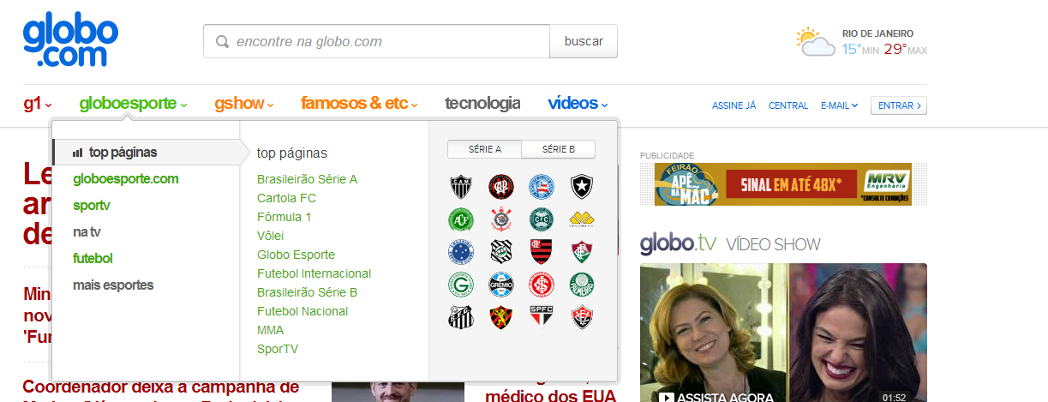
3. Tag <menu> e o atributo “type”
A tag <Menu> define uma lista/menu de comandos, sendo usada para menus de contexto, barras de ferramentas e controles de formulários para inscrição e comandos.

Slide 13
3. Tag <menu> e o atributo “type”
<menu>: 2 atributos (type e label)
Type (toolbar)
<menu type=“toobar”>
<li>
<menu label=“Páginas”>
<li><a href=“pagina1.html”>Página 1</a>
<li><a href=“pagina2.html”>Página 2</a>
</menu>
<menu label=“Arquivos”>
<li><a href=“arquivo1.html”>Arquivo 1</a>
</menu>
</li>
</menu>

Slide 14
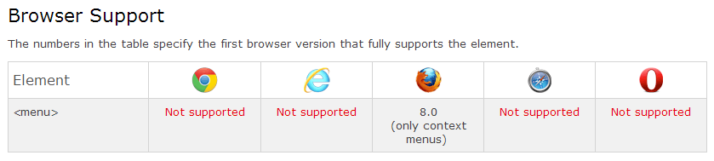
3. Tag <menu> e o atributo “type”
Navegadores suportados e suas versões (2014).
http://www.w3schools.com/tags/tag_menu.asp

Slide 15
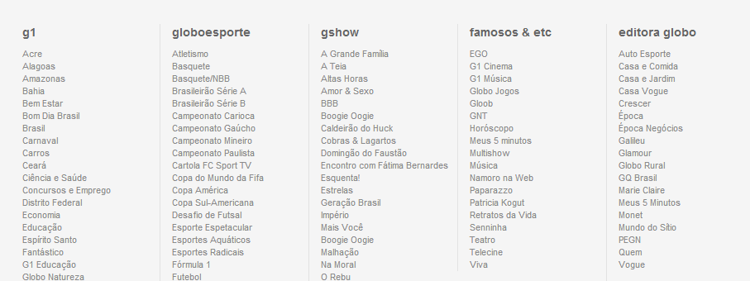
3. A diferença entre <menu> e <nav>
Rodapé do site da Globo.com
O tag <nav> define um conjunto de links de navegação, sendo destinado apenas para um grande bloco de links de navegação.

Slide 16
4. Tag <figure> e a tag <figcaption>
<!-- Utilizado para marcar: imagens, ilustrações, diagramas, fotos, gráficos, vídeos e similares -->
<figure>
<img src=“copacabana.jpg” alt=“vista do posto 6”>
<!-- Destina-se a marcar uma legenda ao conteúdo-->
<figcaption>Princesinha do mar</figcaption>
</figure>

Slide 17
6. Novidade HTML 5 tag <audio>
<audio controls autoplay loop>
<source src=“ex.mp3" type=“audio/mp3">
</audio>
*Ver lista de type em:
http://www.webmaster-toolkit.com/mime-types.shtml

Slide 18
6. Novidade HTML 5 tag <audio>
Elemento: Source;
Atributos: src, preload, autoplay, loop, controls;
source: permite a inclusão de diferentes arquivos (vídeos e audio) em uma página;
src: aponta para o endereço do arquivo;
type: informa o tipo de mídia a ser incorporado;
preload: defini uma espera no carregamento
autoplay: iniciar o som automaticamente;
loop: repetir o som indefinidamente;
controls: renderiza uma barra de controle (player).

Slide 19
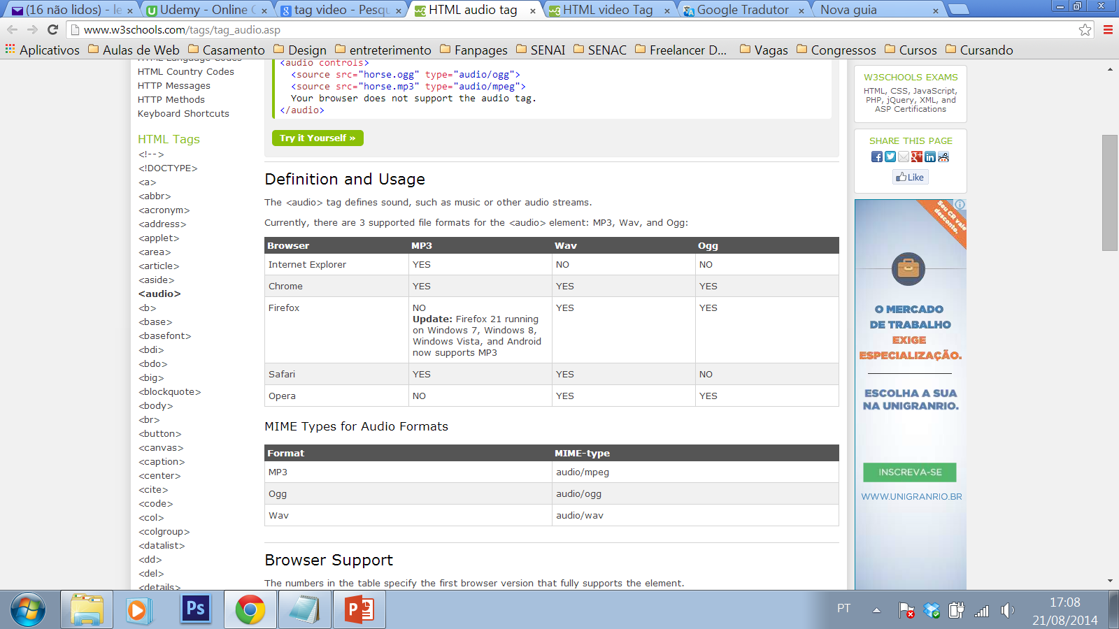
6. Novidade HTML 5 tag <audio>
Navegadores e seus suportes (2014):
http://www.w3schools.com/tags/tag_audio.asp

Slide 20
6. Novidade HTML 5 tag <audio>
Tipo de áudio (2014):
<audio controls autoplay loop>
<source src=“ex.mp3" type=“audio/mp3">
</audio>
http://www.w3schools.com/tags/tag_audio.asp

Slide 21

7. Novidade HTML 5 tag <video>
<video controls autoplay loop>
<source src=“ex.mp4" type=“video/mp4">
</video>
*Ver lista de type em:
http://www.webmaster-toolkit.com/mime-types.shtml

Slide 22
7. Novidade HTML 5 tag <video>
Elemento: Source;
Atributos: src, preload, autoplay, loop, controls, poster, audio, width e height;
source: permite a inclusão de diferentes arquivos (vídeos e audio) em uma página;
src: aponta para o endereço do arquivo;
type: informa o tipo de mídia a ser incorporado;
preload: defini uma espera no carregamento
autoplay: iniciar o som automaticamente;
loop: repetir o som indefinidamente;
controls: renderiza uma barra de controle (player).

Slide 23
7. Novidade HTML 5 tag <video>
Elemento: Source;
Atributos: src, preload, autoplay, loop, controls, poster, audio, width e height;
poster: Defini imagem inicial do vídeo;
audio: Por enquanto só admite o valor “mute” (mudo);
width: Defini largura do video;
height: Defini altura do vídeo.

Slide 24
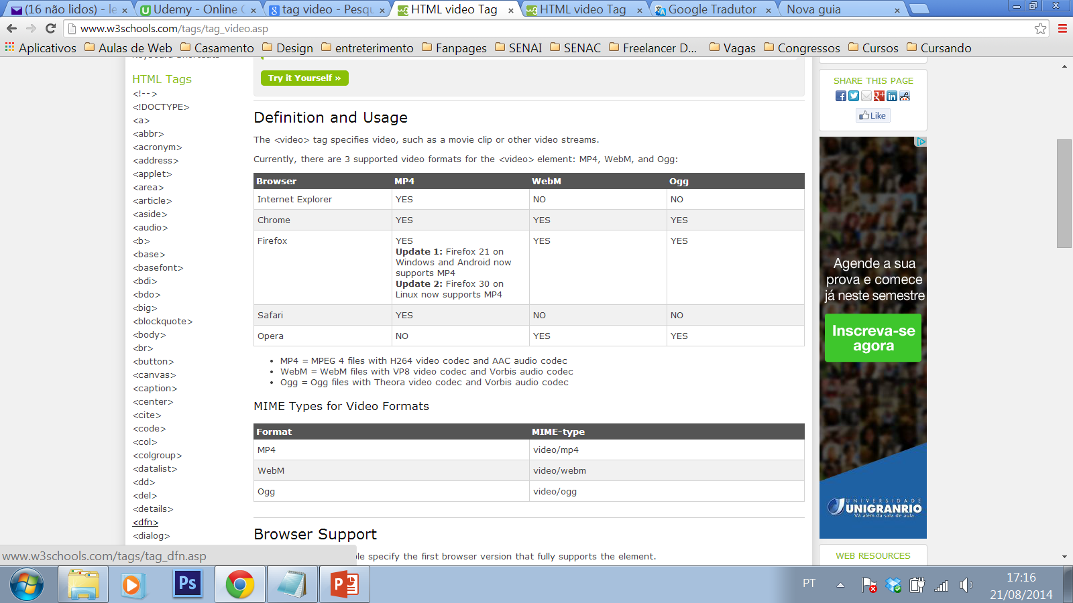
7. Novidade HTML 5 tag <video>
Navegadores e seus suportes (2014):
http://www.w3schools.com/tags/tag_video.asp

Slide 25
6. Novidade HTML 5 tag <audio>
Tipo de vídeo (2014):
<video controls autoplay loop>
<source src=“ex.mp4" type=“video/mp4">
</video>
http://www.w3schools.com/tags/tag_video.asp

Slide 26
Trabalho 4
Fazer 2 páginas com um único arquivo CSS externo. A primeira página deve conter a tag <video> e o layout é livre, na segunda página deve-se conter a tag <audio> e o layout também é livre. Sejam criativos, coloquem figuras, links, textos etc, mas procurem colocar alguns elementos comuns a ambas as páginas.
O objetivo é praticar as novas tag (audio e video) e averiguar a importancia do css externo para otimização de um website.
Valendo 2.0 até 5 componentes.

